Slide 1


UAEM UNIVERSIDAD AUTÓNOMA
DEL ESTADO DE MÉXICO
Facultad de Turismo y Gastronomía
Licenciatura en Turismo
Unidad de Aprendizaje:
CONTABILIDAD
CRÉDITOS: 6
TEMA: MANUAL CONTABLE
Autor:
M. en A. Ma. de
Lourdes Escalona González
Septiembre 2018

Slide 2
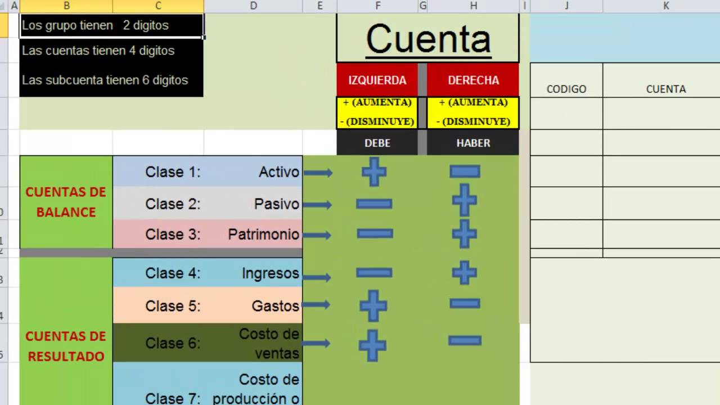
TEMAS
¿Qué es la cuenta?
Reglas del registro contable (cargo – abono)
Catálogo de cuentas
Instructivo del catálogo de cuentas
Guía de contabilización

Slide 3
¿Qué es LA CUENTA?

Slide 4
LA CUENTA
En la Cuenta se registran los aumentos o disminuciones de cada partida.
Estos se provocan por una transacción de negocios.
Todo sistema contable tiene una cuenta por separado.
Se incluyen Activos, Pasivos y Capital.
Las transacciones de negocios se clasifican en grupos de partidas similares llamadas cuentas.

Slide 5
LA CUENTA
ACTIVO: Todos los bienes y derechos con los que cuenta la empresa.
PASIVO: Todas las deudas y obligaciones a cargo de la identidad.
CAPITAL: Es la diferencia aritmética que queda entre el activo y el pasivo. Por ejemplo:
Activo $5 000.00
Pasivo $2 000.00
Capital $3 000.00

Slide 6
LA CUENTA
Cada cuenta tiene una sección para registrar los aumentos y otra para las disminuciones.
Todas las actividades relacionadas con efectivo se llaman “Efectivo”
Todos los materiales de oficina en la cuenta “Materiales de Oficina”
Todas las cuentas por Pagar o deudas “Cuentas por Pagar”

Slide 7
La cuenta es donde se registran los aumentos o las disminuciones de cada partida provocados por una transacción de negocios. Todo sistema contable tiene una cuenta por separado para cada clase de activo, pasivo, capital, ingreso y gasto.
Mediante el registro contable se pretende clasificar los efectos de las transacciones realizadas por un negocio, es decir, todas las actividades relacionadas con el efectivo en la cuenta de efectivo, todas las de materiales de oficina en la cuenta de materiales de oficina, todas las cuentas por pagar en cuentas por pagar y así sucesivamente.

Slide 8
PARTES DE UNA CUENTA
La cuenta tiene dos columnas básicas, estas son importantes para registrar las operaciones de negocios.
Aquí se registran los aumentos y disminuciones, llamados movimientos.
Las columnas tiene nombres diferentes de un lado Cargo y del otro Abono.
Dependiendo de la naturaleza de la cuenta, se utilizan los movimientos , (aumentos, disminuciones).

Slide 9
Reglas del registro contable
(cargo-abono)

Slide 10
Reglas del registro contable
(cargo-abono)
Para poder aumentar o disminuir las cuentas se han establecido un par de reglas para el registro de operaciones.
Estas reglas se reducen a saber qué movimiento contable se debe realizar.
Son fundamentales para el registro contable de las transacciones de negocios.

Slide 11
Reglas de cargo y abono
Cargo: Movimiento del lado izquierdo de la cuenta. Representa un aumento en las cuentas de un activo y gasto o disminución en las de pasivo, capital e ingreso.
Nota: algunos sinónimos del termino CARGO son debito y debe. Del termino ABONO son crédito y haber.

Slide 12

Reglas de cargo y abono
Abono: Movimiento del lado derecho de la cuenta. Representa una disminución en las cuentas de activo y gasto o un aumento en las cuentas de pasivo, capital e ingresos.

Slide 13
saldos

Slide 14
Saldo de la cuenta
Diferencia entre las columnas del debe y el haber. Para obtener el saldo se suman las columnas del debe y el haber; una vez que se tiene la suma se resta la suma total de los abonos. La columna con el importe mas alto determina si el saldo es un saldo deudor (debe) o un saldo acreedor (haber)

Slide 15
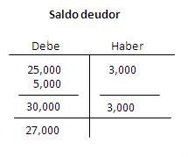
Saldo deudor
Se representa cuando el movimiento contable (cargo) necesario para incrementarla se realiza en el “debe”.

Slide 16
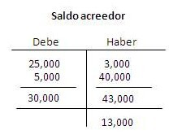
Saldo acreedor
Se presenta con el movimiento contable (abono) necesario para incrementar, se realiza en el “haber”

Slide 17
CatÁlogo de cuentas

Slide 18
Catálogo de Cuentas
Representa la estructura del sistema contable.
Es una lista que contiene el numero y el nombre de cada una de las cuentas usadas en el sistema de contabilidad.
La lista debe relacionar los números y los nombres y estos deben colocarse en orden: activo, pasivo, capital, ingreso y gasto.

Slide 19
Generalmente, en este catálogo las cuentas de activo comienzan con el número uno, las cuentas de pasivo con el dos; las de capital con tres; las de ingreso con cuatro, y las de gasto con cinco.
Para saber más…
No hay nada como un buen catálogo de cuentas que permita efectuar de forma eficiente el proceso de registro de las operaciones de una organización económica.

Slide 20
Los profesionales opinan
Por muy simple que parezca, el catálogo de cuentas es la base fundamental de la contabilidad financiera.
Su buen diseño permite a los distintos usuarios de la información obtener el nivel de detalle adecuado para llevar a cabo un proceso más ágil de toma de decisiones.
Características básicas que debe cubrir un buen catálogo de cuentas:
1. Estructura estándar.
2. Facilidad de comprensión para quien lo opera.
3. Rápida identificación de desviaciones.

Slide 21
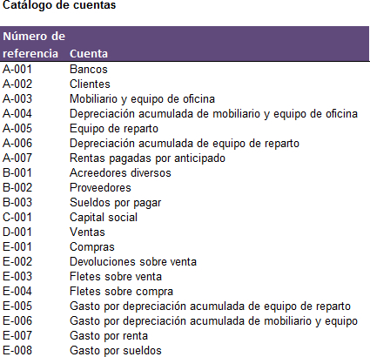

Slide 22
INSTRUCTIVO DEL CATÁLOGO DE CUENTAS

Slide 23
CONCEPTO
El instructivo de cuentas es un documento en el que refleja el nombre de la cuenta, explica detalladamente concepto, los motivos porque se carga (débito) o se abona (crédito) y el tipo de saldo, tomando todos estos aspectos para un mejor funcionamiento del sistema de información contable.

Slide 24
RUBROS QUE DEBE DE CUBRIR
Descripción
Cuenta
Concepto
Débitos
Créditos
Tipo de Saldo
Características

Slide 25
¿Sabías qué?...
Cuenta con instrucciones establecidas de uso y manejo.
Estar debidamente formulado con la actividad de la empresa correspondiente.
Tener un proceso continuo de revisión y actualización.
Redacción simple, corta y comprensible.
Tiene siempre un mayor número de páginas que el catálogo de cuentas.

Slide 26
Propósito
Tiene como propósito de ser útil, principalmente a los usuarios que se encargan del registro diario de las operaciones, de manera selectiva se presenta la mecánica del registro que se debe seguir para contabilizar las operaciones.

Slide 27
finalidad
Este documento tiene como finalidad explicar claramente los conceptos y usos de cada cuenta contable aplicando los Principios y Prácticas de la Contabilidad Generalmente Aceptados, así como, las normas, políticas y procedimientos de la empresa y de regulación y administración tributaria del país.

Slide 28
Estudiaremos las distintas cuentas que integran la contabilidad de una entidad comercial y de servicios.
Para llevar a cabo este instructivo es necesario recordar las reglas del cargo y del abono expuestas anteriormente, dado que para lograr un pleno entendimiento, comprensión y aprendizaje de las cuentas es requisito indispensable dominarlas a la perfección.
Al principio mostraremos un esquema que represente el activo, el pasivo y el capital con sus cargos y abonos, sus aumentos y disminuciones, la naturaleza de su saldo y su presentación en los estados financieros.

Slide 29
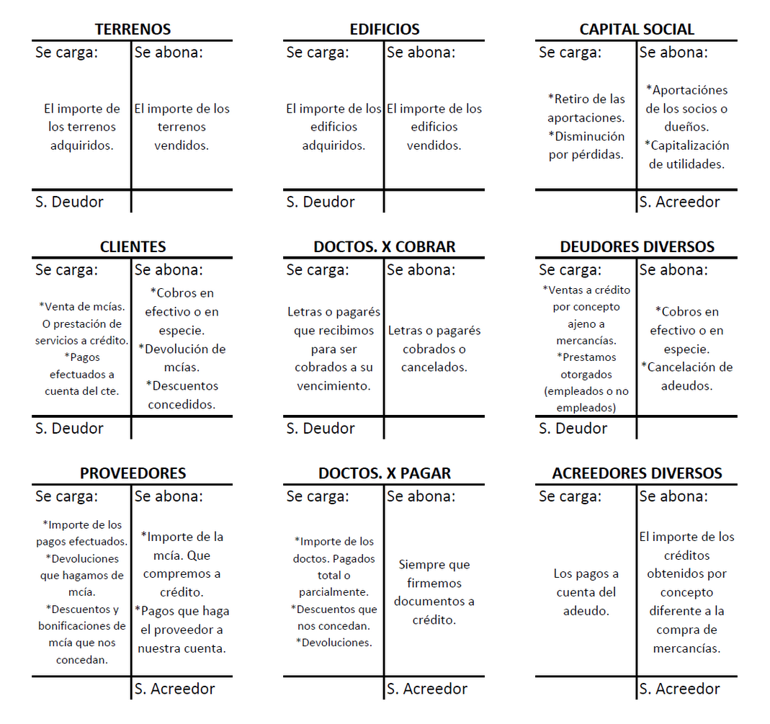

Slide 30
GUÍA DE contabILIZACIÓN

Slide 31
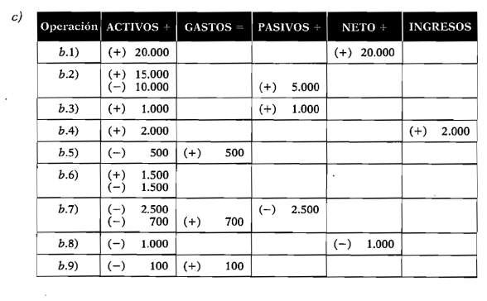
GUÍA DE CONTABILIZACIÓN
También llamado manual contable.
Sirve para registrar transacciones contables.
Complementa la estructura del sistema de contabilidad.

Slide 32
Guía de contabilización
Es un documento independiente en donde se describe en forma detallada el tipo de transacciones que se debe registrar en cada una de ellas así como los documentos que dan soporte a las transacciones.

Slide 33
Este manual sirve de referencia al registrar las transacciones contables. Mediante el catálogo de cuentas y del manual o guía contabilizadora puede lograrse una excelente visión del sistema contable y determinar cómo deben registrarse las transacciones.
Antes de estudiar la contabilización de las transacciones de negocios, es necesario que el alumno se familiarice con estos conceptos que integran el material básico para el registro de las mismas.

Slide 34
Para saber más…
Cuando existen dudas sobre cual es la cuenta contable correcta que se debe utilizar para proceder al registro de una transacción de negocios, debe consultarse el catálogo de cuentas, el manual contable, o ambos.
Las reglas para el registro contable son la base para comenzar a cuantificar las operaciones de negocios y se fundamentan en la premisa de:
“a todo cargo corresponde un abono”.

Slide 35
BIBLIOGRAFÍA
LARA, F. E., LARA, R. L. (2010)
Primer Curso de Contabilidad. Editorial Trillas
GUAJARDO, C. G. (2010). Contabilidad Financiera.
Editorial Mc. Graw Hill
ROMERO, L. J. (2010). Principios de Contabilidad. Editorial Mc. Graw Hill
http://proframfranco.blogspot.mx/2012/09/instructivo-del-catalogo-de-cuentas.html
http://catalogodecuenta.blogspot.mx/2011/12/3-instructivo-de-cuentas.html

